Slide 1
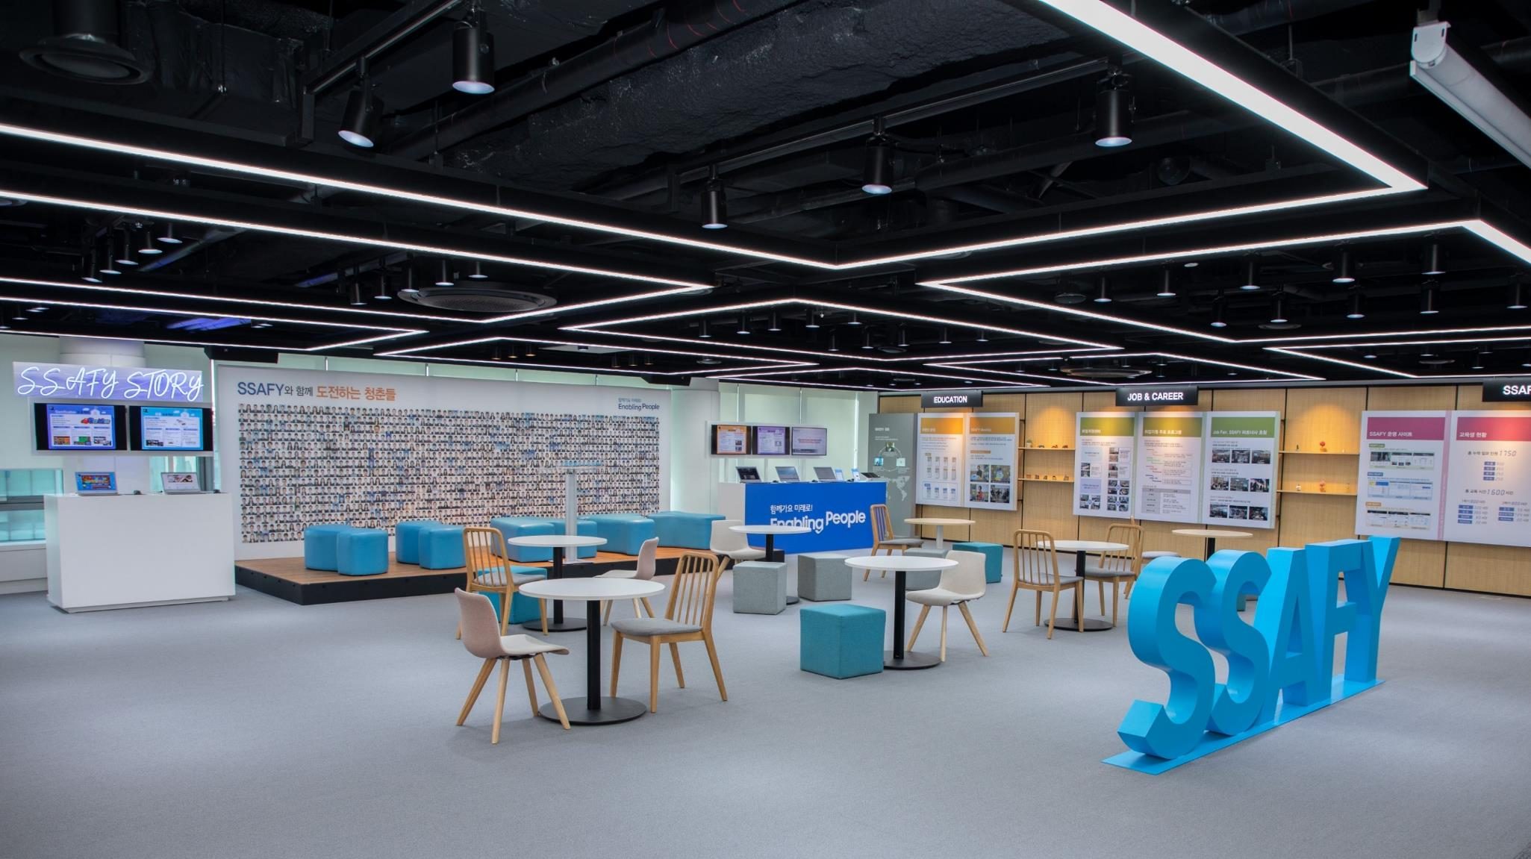


대한민국 SW의 미래를 이끕니다
삼성 청년 SW 아카데미

Slide 2
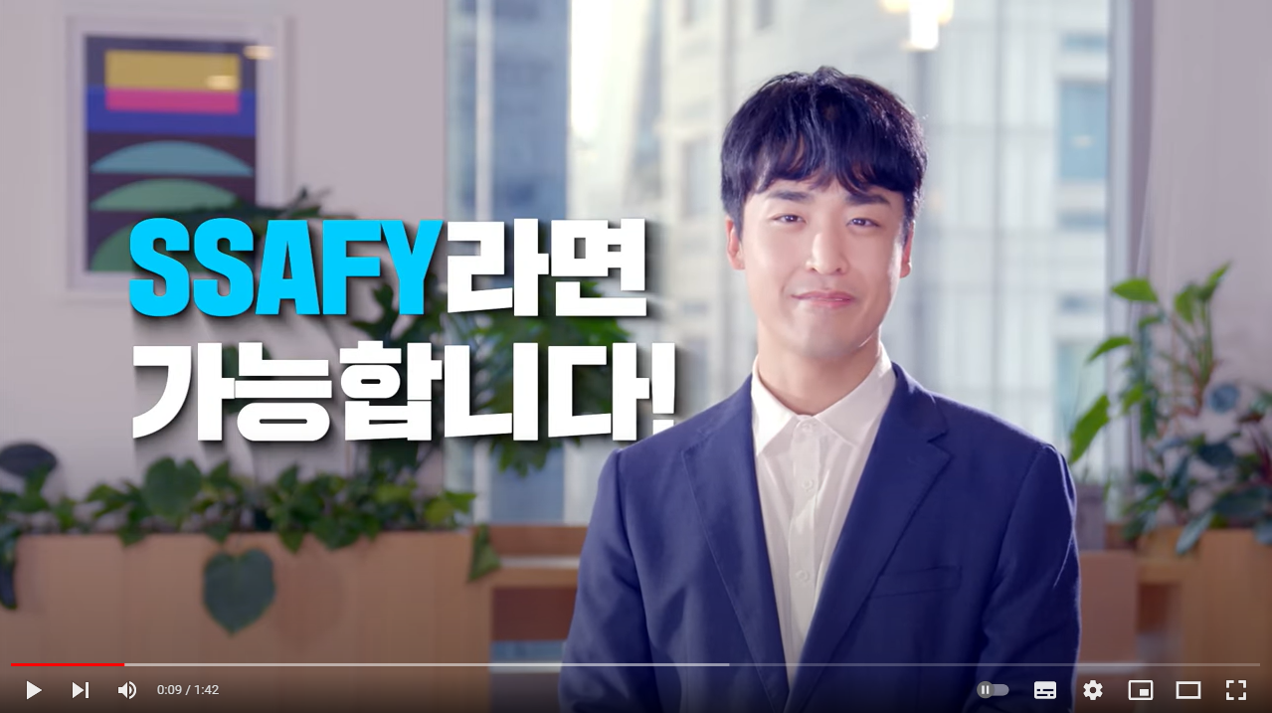
01. SSAFY 소개영상
* 이미지 클릭시 영상은 Youtube로 연결됩니다.

Slide 3




02. 프로그램 소개
I
삼성 청년 SW 아카데미 ( SAMSUNG SW ACADEMY FOR YOUTH )
삼성의 SW 교육 경험과 고용노동부의 취업지원 노하우를 바탕으로,
취업 준비생에게 SW 역량 향상 교육 및 다양한 취업지원 서비스를 제공하여
취업에 성공하도록 돕는 프로그램입니다.
※ 본 교육 과정은 삼성전자가 주관하고 고용노동부가 후원하며, 아이들과 미래재단이 함께합니다. ( 전체 교육 운영은 멀티캠퍼스에 위탁 실시)
과정 개요
모집 프로세스
▶ 대상 : 만 29세 이하 미취업자,
국내외 4년제 대학 졸업자 및 졸업예정자
▶ 규모 : 총 1만여명 규모
▶ 장소 : 서울, 대전, 광주, 구미, 부울경(부산)
▶ 기간 : 1년간 2학기 운영
※93.1.1 이후 출생자
Step 1. 지원서 접수 (접수기간 : 10/24(월) ~ 11/7(월))
※ 졸업예정자(’23년 2월 졸업)
Step 2. SW 적성진단 *
Step 3. 인터뷰
Step 4. 교육 입과
* SW 적성진단은 지원서상 선택한 전공 기준으로 구분 실시합니다.
- SW전공: 기초 코딩 테스트 ( Python, Java, C/C++ 중 사용 가능한 언어 선택)
- SW 비전공: 수리/추리논리력 및 Computational Thinking 진단
※ 10개월 교육, 2개월 Job Fair

Slide 4
02. 프로그램 소개
I
삼성 청년 SW 아카데미 ( SAMSUNG SW ACADEMY FOR YOUTH )
교육생 지원사항
실전형 SW교육 및 개인별 맞춤형 취업컨설팅 제공
교육지원금 월 100만원 지급
삼성 SW 역량테스트 응시 기회 제공
우수 교육생 국내외 연구소 실습 및 다양한 시상 제도 실시
매학기 교육 종료 후 Job Fair 운영
대전, 광주, 구미, 부울경(부산) 캠퍼스는 내일배움카드를 통한 훈련장려금 추가 지급 가능
* 교육생용 통학버스 운행(서울 제외) 및 점심식사 제공

Slide 5

02. SSAFY 프로그램
알고리즘 기반의 코딩 역량을 갖춘 SW 개발자로의 성장 뿐만 아니라,
실무기반의 프로젝트 수행을 통해 실전형 SW개발자로 성장할 수 있습니다.
5개월
1개월
5개월
1개월
기본과정
심화과정
상반기
Job Fair
하반기
Job Fair
「Boot Camp형 단기 집중 학습
+ 삼성전자 노하우 적용」
「에꼴 42형 자기주도 학습
+ 퍼실리테이터 활용한 고도화」
목표
기초 코딩 역량을 갖춘
신입 SW 개발자 양성
SW 필수 지식과 알고리즘 중심
몰입형 코딩 교육
교육생 수준별 분반 운영
몰입을 위한 Gamification 적용
프로젝트 수행능력을 갖춘
실전형 SW 개발자 양성
기본과정 SW기술을 활용하여
Web, 빅데이터, AI PJT 수행
관심주제별 자기주도형 팀 구성
요구명세서 기반의 협업PJT 방식
취업준비
해외연수
보충학습
취업완성
개인맞춤
박람회
내용
방법

Slide 6
04. 교육과정 소개
1학기 커리큘럼
I
다양한 교육생 수준에 따른 맞춤형 분반을 실시하고 “알고리즘 기반의 강도 높은 코딩 교육” 을 제공
Track
커리큘럼
Python
DB,
Web,
Framework
Java
Start
Camp
(3W)
알고리즘,
컴퓨팅
사고력
Language
Embedded
Track
특화 프로그램
Mobile
관통 프로젝트 * 수업 과정별 이해 및 종합적 활용으로, 1학기 기간 중에 하나의 프로젝트를 단계적으로 수행하고 완성

Slide 7
04. 교육과정 소개
2학기 커리큘럼
I
SW 실전 역량 강화를 위한 프로젝트 기반의 자기주도형 학습으로 실무 역량을 향상
프로젝트 기반 자기주도형 학습으로 제고
5개월
1개월
5개월
1개월
심화과정
자기주도 학습
4차 산업혁명 기술
현업 유사 프로젝트
부트 캠프
(1주 )
공통 PJT
(7주)
특화 PJT
(7주)
자율 PJT
(6주)
부트
캠프
(1주 )
SW 개발 방법론
도메인 / 트랙 기초
특화 PJT 주제
웹기술
웹디자인
웹 loT
인공지능
빅데이터
블록체인
IoT제어
자유주제
기업연계
오픈소스

Slide 8
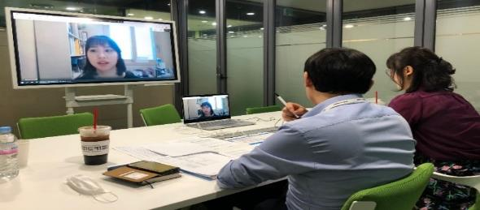
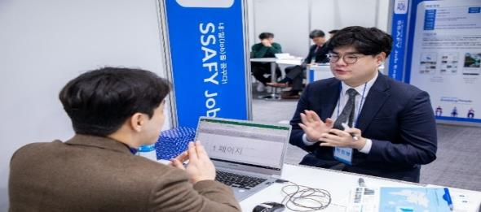
05. 취업지원 프로그램 소개
I
SSAFY 전용 취업지원 프로그램 운영
개인별 맞춤형 컨설팅, 취업대비 실전 교육 및 Job Fair 등을 통해 성공적인 취업을 할 수 있도록 지원
취업 프로그램 및 성과
취업지원 프로그램 현장
▶ 취업컨설팅, 회사설명회, Job-Fair 등 취업경쟁력 제고 프로그램 운영
- 취업컨설팅 : 진로상담, 자기소개서 컨설팅, 모의면접 실시 등
- 회사설명회 : 우수 중견/중소기업 중심 회사설명회 유치 및 채용 연계
- Job-Fair : 년 2회 채용박람회 실시로 우수 기업 현장면접 기회 제공
▶ SSAFY 우대기업(특별전형, 서류면제 등) 채용연계 강화
온라인 모의 면접
- 신한은행, 신세계 I&C, LG 유플러스, 토스뱅크, GS리테일, 우리은행,
LIG넥스원, 중고나라, 현대오토에버 등 110개 회사 SSAFY 교육생 취업 우대
▶ 수료생 취업률 82% (2022년 9월 기준 )
1:1 맞춤형 취업상담

Slide 9
Q&A
[문의] ■ 대표번호: 02-3429-5100
[문의] ■ 공식 메일: ssafy@ssafy.com

Slide 10
주요 FAQ
I 지원자격
Q1. 삼성청년SW아카데미는 뭔가요?
A1. SSAFY는 삼성전자의 사회공헌프로그램의 하나로 미취업자 대상으로 SW교육을 진행하는 교육과정으로 IT역량을 강화하고 취업을 지원하는 프로그램 입니다.
SSAFY 지원대상자 4년제 대학 졸업자 또는 23년 2월 졸업 예정자 대상으로 진행하고 있습니다.
Q2. SW 경험이 전혀 없는데 지원이 가능한가요?
A2. SW전공자뿐만 아니라 비전공자도 지원 가능합니다. SW역량을 고려하여 수준별로 분반 교육을 실시합니다.
Q3. 현재 재직 중이거나 취업이력이 있는 인력도 지원 가능한가요?
A3. 현재 실업상태로 더 간절하게 취업을 희망하는 분들에게 우선적으로 교육 기회를 드리기 위해 본 과정 인터뷰일로부터 교육 시작일까지 해당 기간 중 재직자의 지원을
제한하고 있습니다. 단시간 근로라고 하더라도 국민연금, 건강보험이 적용되는 경우에는 지원이 불가합니다. 단, 졸업예정자의 경우 재직여부 무관 지원 가능합니다.
문의사항이 있으실 경우 SSAFY사무국으로 연락해 주시길 바랍니다.
Q4. 국비지원 과정을 수강했거나 중도 퇴소하면, SSAFY 지원 자격에 문제가 있을까요?
A4. SSAFY는 국비로 진행되는 과정은 아니므로 기존에 국비 지원 과정을 수강하셨더라도 지원은 가능합니다. 다만, 국비지원 과정을 중도 퇴소할 경우 퇴소 절차 및
패널티에 대해서는 각 국비지원 과정 담당자에게 문의해주시기 바랍니다.

Slide 11
주요 FAQ
I 선발프로세스
Q1. 교육 장소(지역)은 어떻게 결정되나요?
A1. 전국의 취업준비생에게 기회를 제공하고, 지역별로 한정된 교육 인프라를 효율적으로 활용하기 위해 서울, 대전, 광주, 구미, 부산 5곳에서 교육을 실시하며,
지원서 작성시 희망 지역을 선택할 수 있습니다. 지역 배정은 1지망을 우선 고려하되, 지역별 선발규모에 따라 2지망 혹은 3지망으로 배정될 수도 있습니다.
Q2. 선발 프로세스는 어떻게 되나요?
A2. 지원서 접수 후 SW 적성진단이 실시되며, 이후 인터뷰를 거쳐 교육생으로 최종 선발됩니다.
지원서 접수 → SW 적성진단 → Interview → 입과 및 교육
※ SW 적성진단은 지원서상 선택한 전공 기준으로 구분하여 실시(온라인)
- SW 적성진단 (SW전공자) : 기초 코딩테스트를 통한 기본적인 SW역량 확인
- SW 적성진단 (SW비전공자) : SW학습에 필요한 기본적인 사고력, 추론능력 확인 (수리/추리논리력 및 Computational Thinking 진단)
Q3. 지원서 작성은 홈페이지를 통해서만 가능한가요?
A3. 지원서는 웹 홈페이지(ssafy.com)를 통해서만 작성이 가능합니다.
모바일에서는 지원서 작성이 불가하므로 웹 홈페이지 회원가입 후 PC를 통해서 지원하여 주시길 바랍니다.

Slide 12
주요 FAQ
I SW적성진단
Q1. SW적성진단은 모바일로 응시 가능한가요?
A1. SW적성진단은 노트북, 데스크탑을 이용해서만 응시 가능합니다.
모바일 기기로는 응시가 불가하오니 시험전 반드시 SW적성진단에 적합한 PC환경으로 설정하시어 응시하시기 바랍니다.
Q2. SW적성진단(SW전공자용/SW비전공자용)은 어떻게 구분되나요?
A2. SW적성진단은 지원서의 학력사항에서 본인이 선택한 전공 대분류 기준으로 구분됩니다.
1. [전공대분류] - [SW] 선택한 경우 -> SW적성진단(SW전공자용)
2. [전공대분류] - [이공계] 선택한 경우 -> SW적성진단(SW비전공자용)
3. [전공대분류] - [인문/기타] 선택한 경우 -> SW적성진단(SW비전공자용)

Slide 13
주요 FAQ
I 커리큘럼
Q1. 교육 과정은 어떻게 운영되나요?
A1. 1년간 2학기 형태로 운영됩니다.
1학기는 코딩 및 알고리즘 집중학습 중심의 기본과정, 2학기는 문제해결 프로젝트 중심의 심화과정으로 구성됩니다.
매일 8시간 이상 진행되는 강도 높은 교육과정으로 구성되어 있으며, 수업을 성실하게 수강하고 주어지는 모든 과제를 착실하게 완수해야 본 교육 과정을
수료할 수 있습니다.
Q2. SW 비전공자가 따라가기 어려운 커리큘럼은 아닌가요?
A2. 비전공자를 위한 반을 따로 구성하여 코딩의 기초부터 학습하며, 5개월간 진행되는 1학기 기본과정은 스스로 App.을 개발할 수 있는 수준까지의 역량 향상을
목표로 합니다. 그리고 추가 학습이 필요한 교육생을 위해 강사 밀착 지도와 보충학습 등도 실시하고 있습니다.

Slide 14
주요 FAQ
I 기타
Q1. 교육생에게는 어떤 사항들이 지원되나요?
A1. 교육생에게는 양질의 SW 교육이 무료로 제공될 뿐만 아니라, 교육 기간 중 월 100만원의 교육지원비도 제공됩니다.
또한, 개인별 맞춤형 취업 컨설팅 서비스가 제공되며, 교육성적 우수자에게는 국내외 연구소 실습기회가 주어집니다.
Q2. SSAFY 교육생은 누구나 국민내일배움카드를 통한 훈련장려금 지원을 받을 수 있나요?
A2. 아닙니다. 국민내일배움카드를 통한 정부 훈련장려금은 대전, 광주, 구미, 부울경 캠퍼스 교육생에 한하여 지원받을 수 있습니다.
단, 다음의 경우에는 훈련장려금 지급 대상에서 제외될 수 있습니다.(별도 문의)
① SSAFY 입과 前 K-Digital Training 과정, 4차 산업혁명 선도과정을 수료한 이력이 있는 경우
② SSAFY 입과 前 정부 훈련장려금을 수령한 이력이 있는 경우
- 훈련장려금 지급 기준은 국민내일배움카드 규정에 따르며, 기타 국민내일배움카드 관련 자세한 사항은 HRD-Net 홈페이지에서 확인바랍니다.
( https://www.hrd.go.kr/hrdp/gi/pgibo/PGIBO0101T.do )
- SSAFY 교육 중 국민내일배움카드를 통한 정부 훈련장려금을 받은 경우 향후 고용노동부 K-Digital Training 과정 수강에 제한이 있을 수 있습니다.
- 국민내일배움카드 관련 사항은 정부의 훈련장려금 추가지원 관련 내용입니다.
위의 내용과는 상관없이 자격요건에 부합한다면 SSAFY 교육생 모집에는 지원할 수 있으며, 삼성에서 지급하는 교육지원금 100만원은 모든 교육생에게
기본적으로 지급됩니다.

Slide 15




감사합니다
www.ssafy.com
HELLOSSAFY
https://url.kr/t2z15b
HELLOSSAFY
www.instagram.com/hellossafy
HELLOSSAFY
www.facebook.com/hellossafy
※ 로고를 클릭하면, 해당 사이트로 이동합니다.
삼성 청년 SW 아카데미 사무국 02-3429-5100

